Slide 1

INTERNAL AUDITING
Gruppo Compliance Auditing
GDPR
Patrizia Belluomo
Patrizia Belluomo

Slide 2
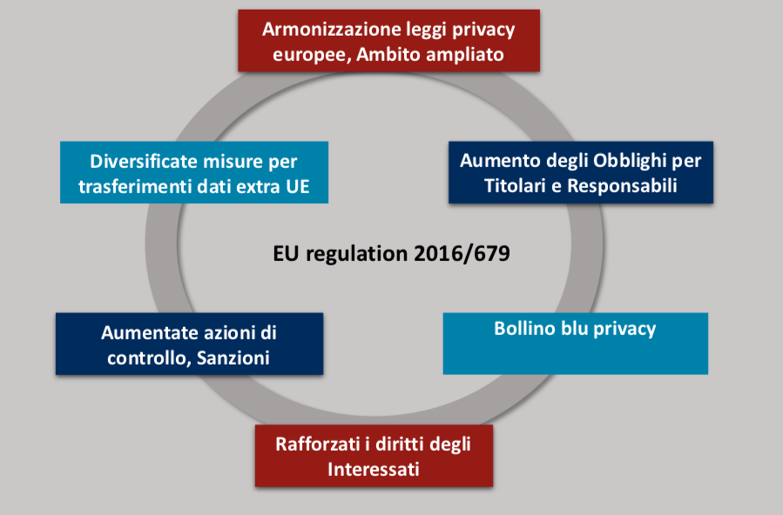
Gruppo Compliance Auditing GDPR
(Patrizia Belluomo Lead Auditor, Vincenzo Ciaschini Auditor, Rossana Chiaratti Secretary)

Slide 3

INTERNAL AUDITING
Gruppo Compliance Auditing GDPR
Il processo
AUDIT = (UNI EN ISO 19011 Par. 3.1)
Processo sistematico, indipendente e documentato per ottenere evidenze dell’audit e valutare con obbiettività, al fine di stabilire in quale misura i criteri dell’audit sono stati soddisfatti.
- Programma di audit
- Piano dell’Audit
- Criteri dell’audit
Evidenza dell’audit
Risultanze dell’Audit (Report)
esito di un Audit
Patrizia Belluomo

Slide 4

Le misure per
Assicurare
Riservatezza, Integrità, Disponibilità e Resilienza
Ripristinare
Disponibillità
Testare, verificare e Valutare
l’efficacia delle misure tecniche
Patrizia Belluomo

Slide 5
Tenendo conto:
Rischio
distruzione, perdita, modifica, divulgazione non autorizzata o dall'accesso, in modo accidentale o illegale, a dati personali trasmessi, conservati o comunque trattati.
Attraverso:
una Metodologia per
dimostrare la conformità
Patrizia Belluomo

Slide 6
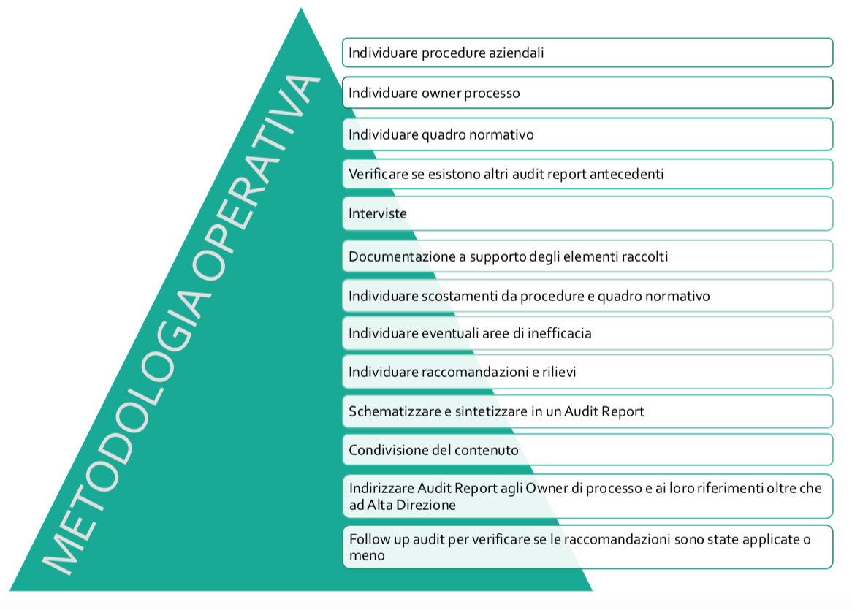

Slide 7

Perché le verifiche in ambito privacy
Tutelare l’Istituto rispetto a sanzioni o a richieste di risarcimenti di danni da parte di terzi.
Per l’accountability
cambia il perimetro di tutela
molti adempimenti che in precedenza erano impliciti ora devono essere formalizzati e la loro assenza è sanzionata
Consapevolezza

Slide 8
Il principio di accountability
Il Titolare deve essere in grado di dimostrare in ogni momento la propria conformità, come ripetutamente citato in numerosi articoli e considerando del GDPR:
(74) …il titolare del trattamento dovrebbe essere tenuto a mettere in atto misure adeguate ed efficaci ed essere in grado di dimostrare la conformità delle attività di trattamento con il presente regolamento, compresa l’efficacia delle misure…
(85) … a meno che il titolare del trattamento non sia in grado di dimostrare che, conformemente al principio di responsabilizzazione…
Articolo 5.2 – Principi applicabili al trattamento di dati personali: Il titolare del trattamento è competente per il rispetto del paragrafo 1 e in grado di comprovarlo («responsabilizzazione»).
Articolo 24 – Responsabilità del titolare del trattamento: … il titolare del trattamento mette in atto misure tecniche e organizzative adeguate per garantire, ed essere in grado di dimostrare
Articolo 35.7.d – Valutazione d’impatto sulla protezione dei dati: …e dimostrare la conformità al presente regolamento…
Dal punto di vista di chi effettua le verifiche quest’obbligo si traduce in un ipotetico vantaggio: il suo adempimento rende (dovrebbe rendere…) disponibile da subito evidenze per l’audit. La mancanza di evidenze è di per sé stessa una mancanza di conformità e quindi un primo oggetto di rilievo in sede di verifica.

Slide 9
Quando una misura di sicurezza è da ritenersi idonea ed efficace ?
Attraverso un Framework di sicurezza
Attraverso verifiche interne per dimostrare la propria conformità, così come indicato dal parere 53 del WP29:
Esistono vari metodi a disposizione dei responsabili del trattamento per valutare l’efficacia (o l’inefficacia) delle misure. Gli audit interni ed esterni sono metodi comuni di verifica

Slide 10

Attuale Framework INFN per la Cybersecurity
Misure Minime di Sicurezza Informatica PA
Disciplinari e Circolari INFN
GDPR
Linee guida del GPDP (Garante per la protezione dei dati personali) ed EDPB (European Data Protection Board)
Agid anticipa l’emanazione delle Regole Tecniche per la sicurezza informatica della Pubblica Amministrazione basate sui framework esistenti tra i quali ISO 27001)
Tre livelli si sicurezza: Minimo, Standard, Alto

Slide 11
Controlli essenziali di Cybersecurity
MM - Misure Adeguate https://web.infn.it/CCR/index.php/it/sito-utenti-del-calcolo/sicurezza-informatica
Inventario dispositivi e software
Controllo 1
Controllo 2
Governance
Proteione delle reti
Controllo 4
Controllo 3
Controllo 5
Controllo 6
Controllo 9
Controllo 7
Controllo 8
Controllo 10
Controllo 12
Controllo 11
Prevenzione e mitigazione
Controllo 13
Controllo 14
Controllo 15
Protezione da malware
Protezione dei dati
Formazione e consapevolezza
Gestione password e account
Ogni singola struttura INFN dichiara sul documento MM a firma del Titolare, lo stato delle misure adottate.
Patrizia Belluomo

Slide 12


ORGANIZZAZIONE
E RUOLI
SISTEMA DI
CONTROLLO
PERSONE
CULTURA
COMPETENZE
TECNOLOGIE
STRUMENTI
PROCESSI
REGOLE

Slide 13
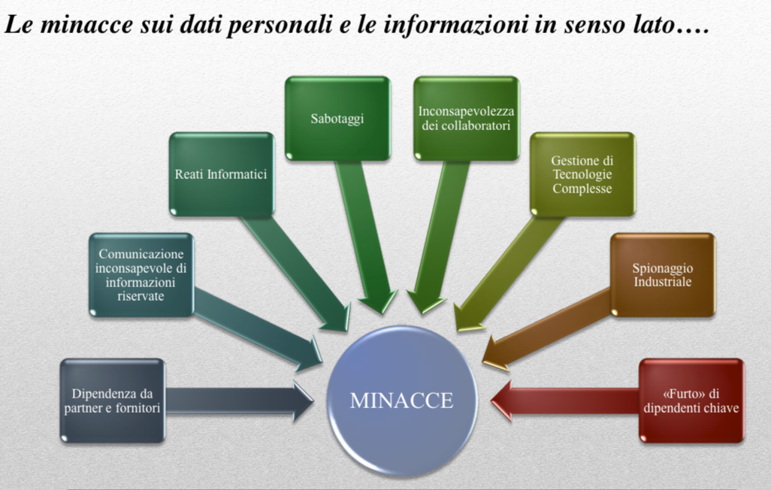

Slide 14
Obiettivi:
Rispetto dei diritti e libertà delle persone fisiche = prevenzione adeguata ed efficace del rischio insito nel trattamento
RISCHIO
Cosa Proteggere
Perchè
Da cosa Proteggersi
Come Proteggersi
ASSET
Vulnerabilità
Contromisure
Minacce

Slide 15
Analisi dei Rischi Cyber INFN
L’accettazione del rischio ( o rinuncia ad azioni correttive)
Attualmente:
Procedura sviluppata da Genova sui singoli Asset
Documento di Valutazione Generale (ex DPS)
Mancanza di gestione e monitoraggio dei rischi residui e di quelli accettati
In sperimentazione:
Tool di Risk Management
AGID

Slide 16
Accountability
Consapevolezza
Chiunque agisce sotto la propria autorità
non tratti tali dati se non è istruito
Temi critici emersi e affrontati 2018/2019

Slide 17
Adeguamento punto punto alle normative vigenti
Formazione
Titolarità/Responsabilità/Incarichi
Temi critici emersi e affrontati 2019/2020

Slide 18

Statistiche per la sicurezza delle informazioni
Audit Interni
27+1su 33 (2019) 31+2 su 33 (2020
Riesame della Direzione
(27)
Obiettivi e Miglioramento
(159 NC 173 AM) (2019)
(118 NC 143 AM (2020)

Slide 19
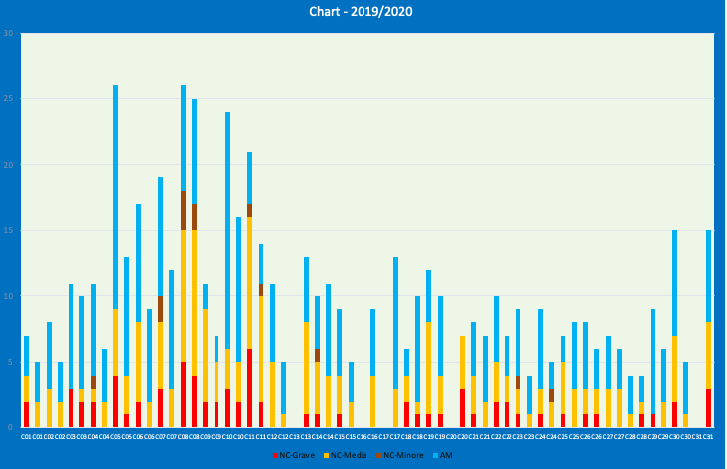

Slide 20
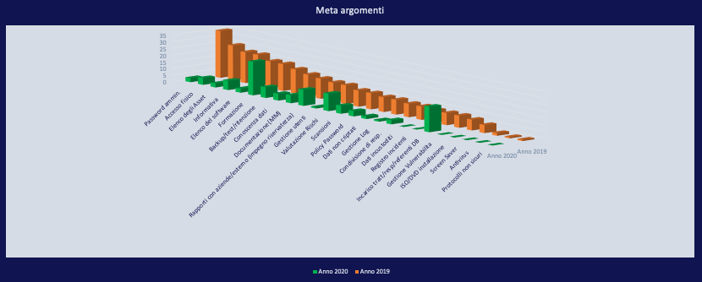

Slide 21

GRAZIE PER L’ATTENZIONE !!

Slide 23
Principi generali del trattamento di dati personali
Ogni trattamento di dati personali deve avvenire nel rispetto dei principi fissati all’articolo 5 del Regolamento (UE) 2016/679, che qui si ricordano brevemente:
liceità, correttezza e trasparenza del trattamento, nei confronti dell’interessato;
limitazione della finalità del trattamento, compreso l’obbligo di assicurare che eventuali trattamenti successivi non siano incompatibili con le finalità della raccolta dei dati;
minimizzazione dei dati: ossia, i dati devono essere adeguati pertinenti e limitati a quanto necessario rispetto alle finalità del trattamento;
esattezza e aggiornamento dei dati, compresa la tempestiva cancellazione dei dati che risultino inesatti rispetto alle finalità del trattamento;
limitazione della conservazione: ossia, è necessario provvedere alla conservazione dei dati per un tempo non superiore a quello necessario rispetto agli scopi per i quali è stato effettuato il trattamento;
integrità e riservatezza: occorre garantire la sicurezza adeguata dei dati personali oggetto del trattamento.

